Slide 1
PROPRIEDADES FOURIER 2D
Processamento Digital de Imagens
Tarcísio Bruno C. Oliveira e
Jonathan Negreiros de Freitas

Slide 2
OBJETIVOS
Apresentação de, pelo menos, 5 propriedades da transformada discreta bidimensional de Fourier.
  Item a): separabilidade;
  item b): troca de fases entre imagens mantendo suas magnitudes;
  item c): conjugado e transposto;
  item h): deslocamento na frequência;
  item s): troca de magnitudes entre imagens mantendo suas fases.

Slide 3
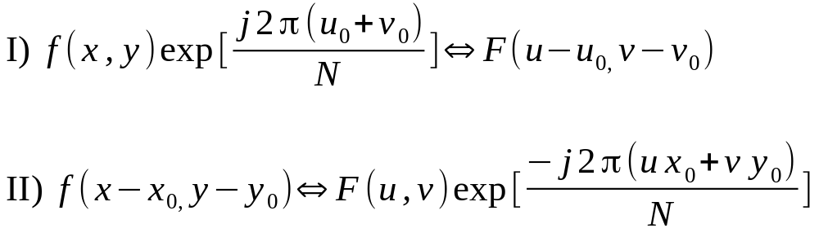
Item h) DESLOCAMENTO NA FREQUÊNCIA
PROPRIEDADE DE TRANSLAÇÃO:
  Par de transformadas: para o deslocamento na frequência se utilizou a fórmula II);
  Ao se multiplicar o termo F(u,v) pela exponencial e tomando a transformada inversa, a origem no plano espacial (x, y) será deslocada para (x₀, y₀).

Slide 4

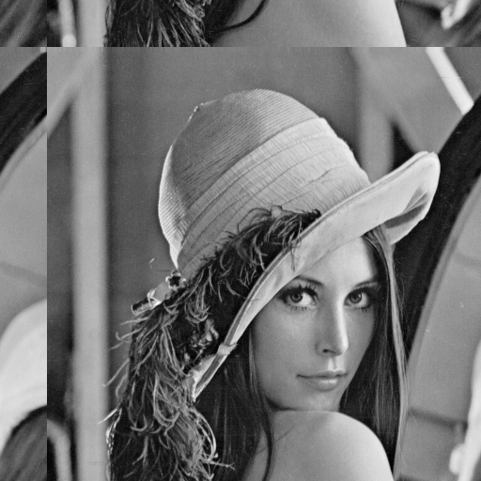
Item h) DESLOCAMENTO NA FREQUÊNCIA de 50 pixels nos eixos x e y

Slide 5
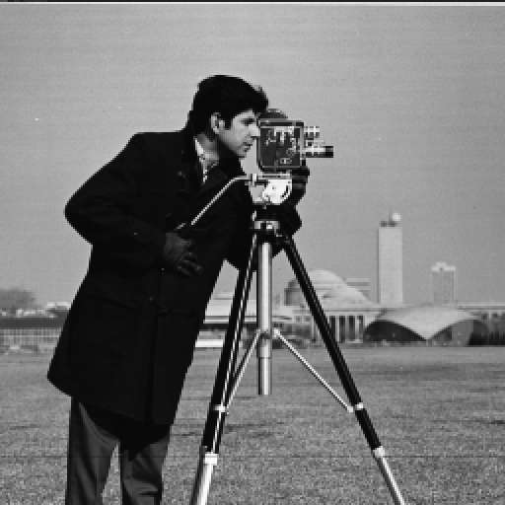
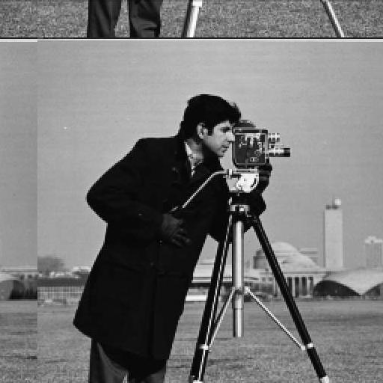
Item h) DESLOCAMENTO NA FREQUÊNCIA de 50 pixels nos eixos x e y

Slide 6
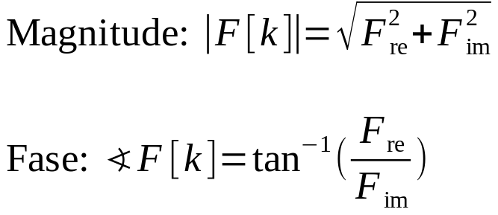
Item s) TROCA DE MAGNITUDES
Equações para cálculo da magnitude e da fase da DFT:

Slide 7
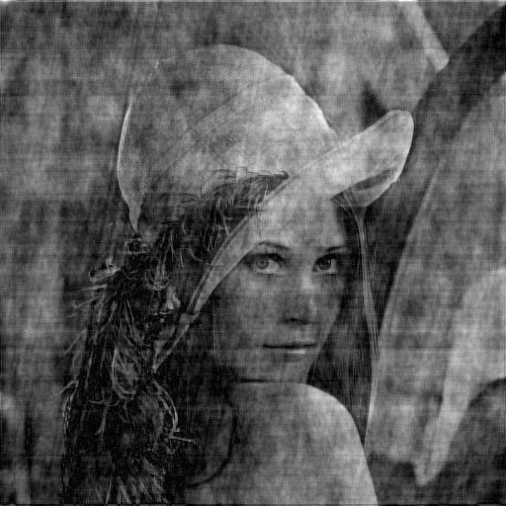
Item s) TROCA DE MAGNITUDES – lena.png com magnitude do cameraman.jpg

Slide 8
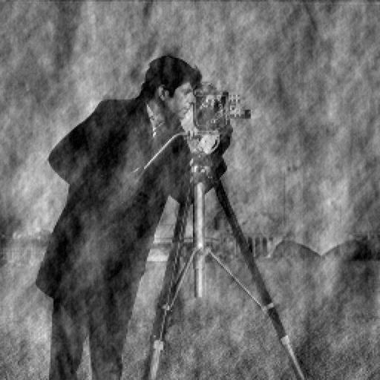
Item s) TROCA DE MAGNITUDES – cameraman.jpg com magnitude do lena.png

